Slide 1



IA GENERATIVA
Construindo um chatbot do zero com transformer

Slide 2


Maycon Batestin
Cientista de dados
Ibm
Inteligência artificial
Chatbots

Slide 3
Agenda
Mercado
Prompts
Prática
Machine Learning
Transformers
Definições

Slide 4
Mercado
z

Slide 5
O mercado de IA GENERATIVA
Carreira de um Cientista de Dados
Carreira de um MLOPS
Carreira de um Arquiteto de IA
Carreira de Curador

Slide 6
Definições
z

Slide 7
Definições
Os Modelos de Linguagem de Grande Escala (Large Language Models ou LLMs) são um tipo de modelo de aprendizado profundo criado para entender e gerar texto (linguagem natural).

Slide 8
O que é um aprendizado profundo?
Aprendizado Profundo (Deep Learning) é um subconjunto de aprendizado de máquina, que é essencialmente uma rede neural com três ou mais camadas.
Essas redes neurais tentam simular o comportamento do cérebro humano, embora longe de corresponder a sua capacidade, permitindo que ele “aprenda” com grandes quantidades de dados.

Slide 9
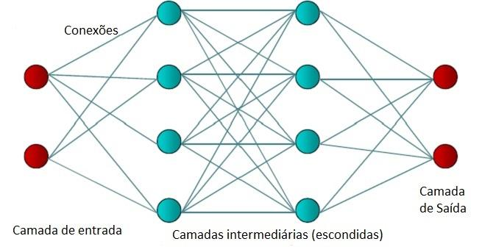
Arquitetura de um Deep Learning

Slide 10
Machine Learning
z

Slide 11
O que são modelos aprendizados de máquina
Aprendizado Supervisionado
Aprendizado Não – Supervisionado
Aprendizado Semi – Supervisionado
Aprendizado por reforço.

Slide 12
Aprendizado Supervisionado
A abordagem do aprendizado supervisionado no ML emprega conjuntos de dados rotulados que fazem o treinamento de algoritmos para classificar dados ou prever resultados com precisão.
Classificação
Regressão

Slide 13
Aprendizado Não - Supervisionado
Com o aprendizado não supervisionado, algoritmos de ML são adotados para analisar e agrupar conjuntos de dados sem rótulos
Clustering
Associação
Redução de Dimensionalidade

Slide 14
Aprendizado Semi - Supervisionado
O objetivo é trabalhar em um cenário com problemas de rotulação parcial dos dados, onde as informações sobre a variável alvo são poucas.
Label Propagation
Self-Training
Co-Training
SVM

Slide 15
Aprendizado Por Reforço
No aprendizado por Reforço, tentamos imitar o processo de aprendizado por tentativa e erro que os seres humanos usam para atingir seus objetivos
Deep Learning por Reforço

Slide 16
Prompts
z

Slide 17
O que é Prompt?
“Prompt” é uma instrução ou estimulo que é fornecido a uma IA para que ela gere uma resposta

Slide 18
O que é Engenharia de Prompt?
É uma técnica que envolve a criação de prompts.
Conjunto de regras, técnicas ou abordagens para refinar e melhorar as instruções de um prompt

Slide 19
Regras de um bom prompt
Clareza
Especificidade
Contexto (cenário)
Informação prévia

Slide 20
Exemplo
Instrução: Você é o BotdaDio, um serviço automatizado para explicação do serviço da plataforma dio.me de capacitação profissional e educacional. O serviço oferece diversos bootcamps na área da tecnologia com foco em capacitar o aluno para o mercado de trabalho.
Você primeiro deve cumprimentar o cliente, perguntar o nome dele e depois responder às dúvidas dele, depois você deve perguntar se o cliente irá participar do Coding de Futuro, uma live ao vivo que demonstra, na prática, o uso de Transformer para automatizar um chatbot. Como você.
Você espera a resposta e orienta de acordo com o conteúdo que é usar Transformer para criação do LLM.
Aguarde, caso o cliente deseje saber algo diferente, oriente através de documentações da dio.me e da biblioteca transformer e das bibliotecas de Python.
Regras do serviço: Só pode participar pessoas que estão interessadas em fazer a diferença na sociedade. Só podem ser maiores de 18 anos.
Para maiores informações você deve orientar o cliente a procurar a DIO.Me no site https://www.dio.me/pt
CHATGPT

Slide 21
Transformers
z

Slide 22
O que é Transformers (Técnicas Generativas de Texto) ?
É uma arquitetura de rede neural que usa sequência.
Quando pensamos em texto, pensamos em sequencias. Ordem e gramatica. Transformes trabalha assim.
Ele aprende com contextos e atenção.
É o que está por trás do GPT.

Slide 23
O que é Transformers?
Os Transformers processam sequencias longas em sua totalidade, reduzindo consideravelmente os tempos de treino e processamento.
E é por isso que usamos para modelo de linguagem LLM

Slide 24
O que é Transformers?
Os Transformers processam sequencias longas em sua totalidade, reduzindo consideravelmente os tempos de treino e processamento.
E é por isso que usamos para modelo de linguagem LLM

Slide 25
Prática
z

Slide 26
Os códigos estarão no github para vocês realizarem download.
https://github.com/batestin1/code_the_future_diobot
Vamos Codar?

Slide 27
Obrigado
z
Maycon Batestin | Linkedin
https://www.linkedin.com/in/mayconbatestin/

